Slide 1

보안성_공공클라우드 보안관제 > 안전한 코딩 방법

Slide 2

3. 안전한 코딩 방법
Notes:
.

Slide 3
안전한 코딩 방법
- 보안관제 서비스는 기업의 시간/비용 상의 제약, 전문 인력 부재라는 문제를 해결해주고, 자사의 IT 정보 보안 업무를 효율적으로 수행하기 위해 보안 전문기업에게 위탁하는 서비스입니다. 가비아에서는 고객사의 보안 시스템에 대한 24시간 365일 모니터링, 정책 설정, 침입 시도에 대한 탐지, 분석, 대응 등 일련의 보안 시스템 운영 업무를 제공합니다.
즉, 보안관제 서비스는 S/W 등 코딩이 가능한 서비스가 아닌 전문 인력에 의한 인적 서비스이므로 시큐어 코딩 대상에 해당되지 않기에 본 부문 자료는 생략합니다.
- security.gabia.com/managed_security_service/remote_mss에서 보안관제 서비스 상세 내용 확인이 가능합니다.

Slide 4
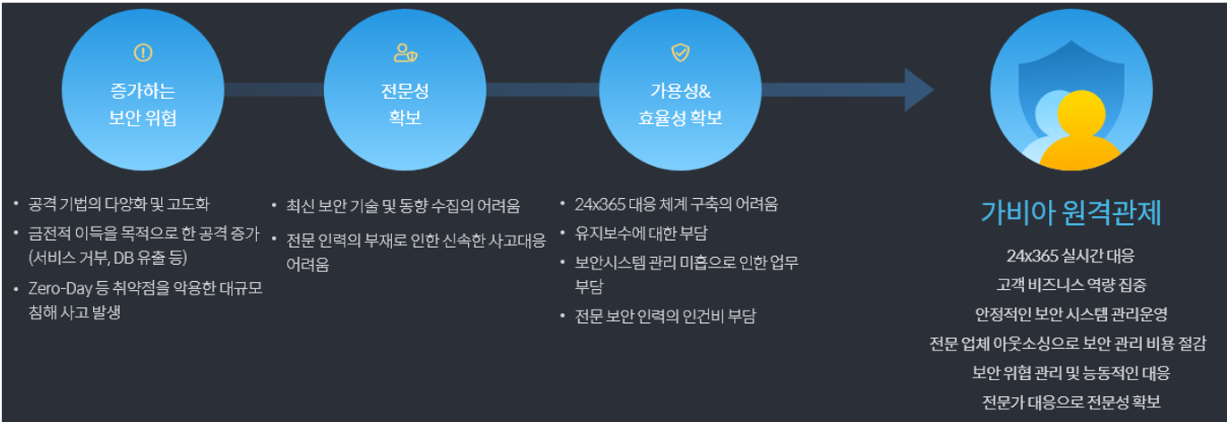
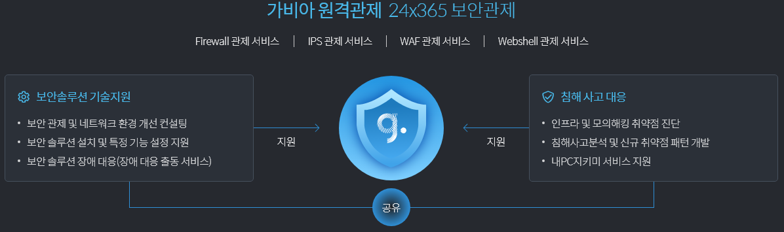
보안관제 서비스 범위

Slide 5
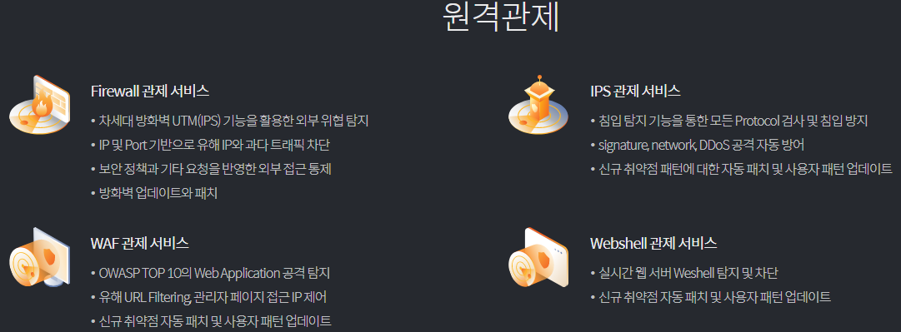
보안관제 서비스 범위

Slide 6
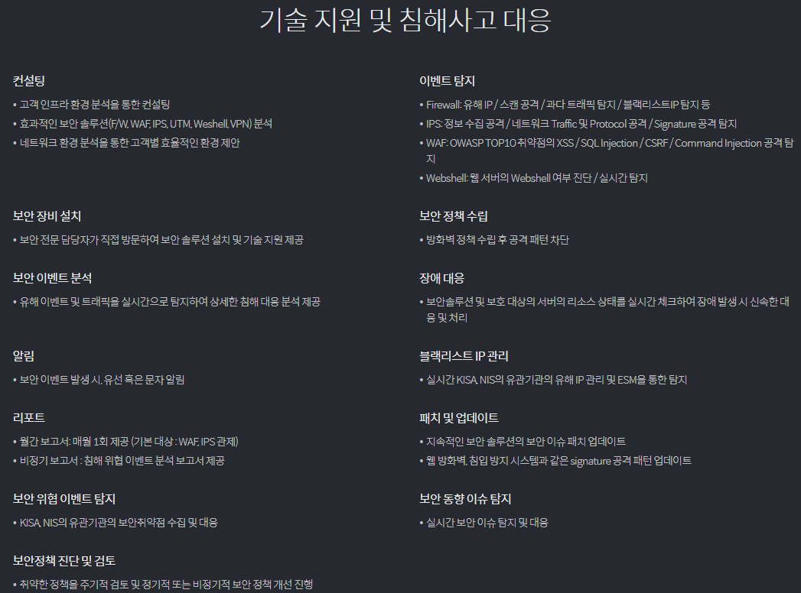
보안관제 서비스 범위

